Slide 1

单选题
2分
1. 在谐振功放电路中，晶体管工作延伸到非线性区域包括（）
A
线性和放大
B
饱和和截止
C
线性和饱和
D
线性和截止
提交

Slide 2
3.2.3 直流馈电线路与匹配网络
1. 直流馈电线路
在高频功放的输入回路和输出回路应分别加上合适的直流偏压。
直流馈电线路可分为串联馈电和并联馈电两种基本电路形式。前者是指晶体管、直流电源和回路三部分串联, 后者是指这三部分并联。
无论哪种电路形式, 直流偏压与交流电压总是串联迭加的, 假定交流电压是单频信号, 即满足：
u_{BE}=U_{BB}+U_{bm}cosωt
u_{CE}=U_{CC} -U_{cm}cosωt

Slide 3
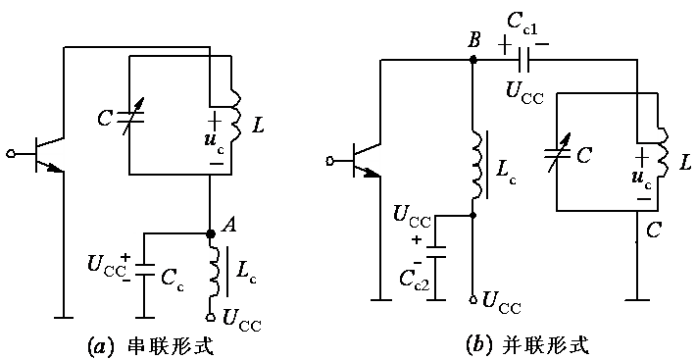
(1)集电极馈电线路
集电极馈电线路的两种基本形式:

Slide 4
高频扼流圈L_{c}和高频短路电容C_{c}、C_{c1}、C_{c2}的作用在于阻止高次谐波流过直流电源并为其提供短路通道, 以免高次谐波影响直流电源的稳压性能。
串联馈电方式的优点是L_{c}和C_{c}处于高频地电位, 它们对地的分布电容不会影响回路的谐振频率, 缺点是电容器C的动片不能直接接地, 安装调整不方便。
并联馈电方式的优缺点正好相反。L_{c}和C_{c1}对地的分布电容直接影响回路的谐振频率, 但回路处于直流地电位, L、C元件可接地, 故安装调整方便。

Slide 5
单选题
2分
2. 原工作于临界状态的丙类高频功率放大器，当其负载断开时，I_{c0、}I_{c1m、}P_{o}的变化情况分别是（）
A
增大、增大、增大
B
增大、增大、减小
C
减小、减小、增大
D
减小、减小、减小
提交

Slide 6
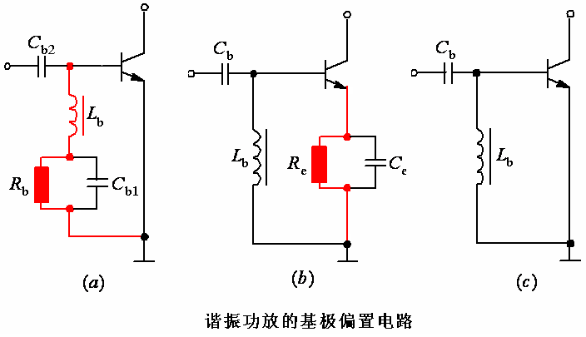
(2) 基极馈电线路
基极馈电也有串馈与并馈两种形式, 但对于丙类谐振功放, 通常采用自给偏压方式。
下图给出了几种基极馈电线路, 均为自给偏压形式。

Slide 7
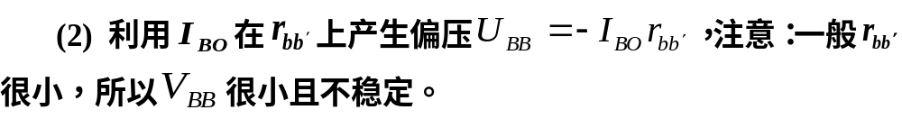
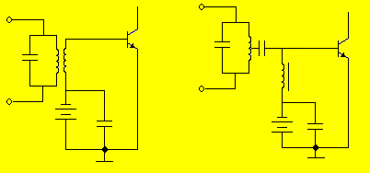
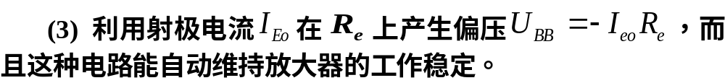

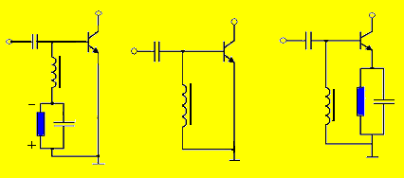
VT
C_{B1}
L
L
VT
C
C
L_{B}
V_{BB}
C_{B}
V_{BB}
C_{B}
VT
VT
VT
I_{eo}
L_{B}
I_{BO}
+
U_{BB}
₋
U_{BB}
L_{B}
I_{BO}
C_{E}
L_{B}
R_{e}
R_{B}
C_{B}

Slide 8
单选题
2分
3. 判断：丙类高频功率放大器最佳工作状态是临界状态，此时功率最大，效率最高。
A
True
B
False
提交

Slide 9
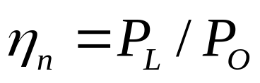
2 .匹配网络
为了使谐振功放的输入端能够从信号源或前级功放得到有效的功率, 输出端能够向负载输出不失真的最大功率或满足后级功放的要求,在谐振功放的输入和输出端必须加上匹配网络。
匹配网络的作用是：在所要求的信号频带内进行有效的阻抗变换, 并充分滤除无用的杂散信号——实质作用是“选频匹配”。
第1章已介绍了几种基本LC选频匹配网络(倒L型、T型、π型), 具体应用时为了产生良好的选频匹配效果, 常采用多节匹配网络级联的方式。
为了衡量输出匹配网络上的功率损耗，可以定义回路效率为：
其中，P_{L}、P_{o}分别是负载上得到的功率和功放的输出功率

Slide 10
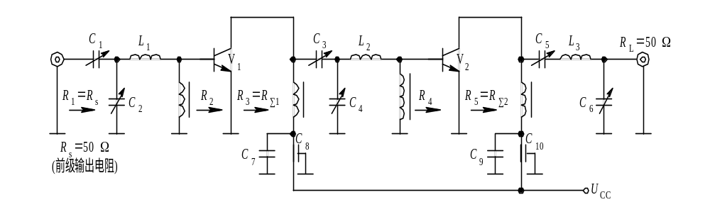
例3.4 分析图例3.4所示工作频率为175 MHz的两级谐振功率放大电路的组成。

Slide 11
电路中的四个高扼圈, 其中两个作为基极直流偏置的组成元件, 另外两个在集电极并馈电路中对i_{C}中的各次谐波分量起阻挡作用, 并为集电极直流电源提供通路。
高频旁路电容C₇和C₉、穿心电容C₈和C₁₀使高次谐波分量短路接地。
一般来说, 在400MHz以下的甚高频(VHF)段, 匹配网络通常采用第1章介绍的集总参数LC元件组成, 而在400MHz以上的超高频(UHF)段, 则需使用分布参数的微带线组成匹配网络, 或使用微带线和LC元件混合组成。

Slide 12
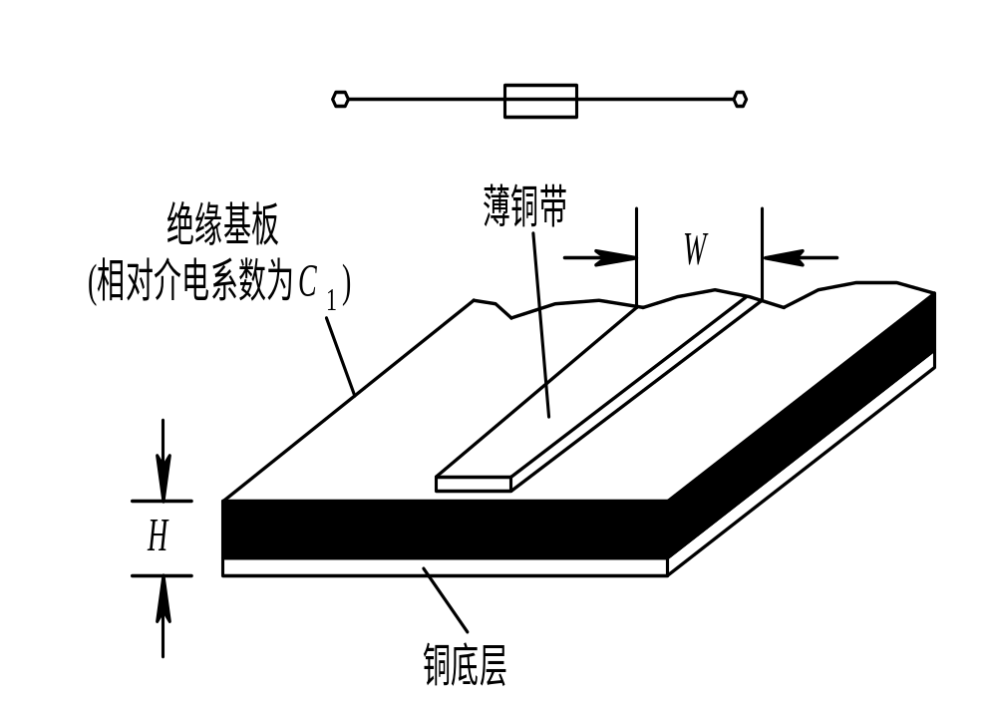
微带线又称微带传输线, 是用介质材料把单根带状导体与接地金属板隔离而构成的, 右图给出了结构示意图和符号。
微带线的电性能, 如特性阻抗、 带内波长、 损耗和功率容量等, 与绝缘基板的介电系数、 基板厚度H和带状导体宽度W有关。
实际使用时, 微带线是采用双面敷铜板, 在上面作出各种图形, 构成电感、 电容等各种微带元件, 从而组成谐振电路、 滤波器以及阻抗变换器等的。

Slide 13
单选题
2分
4. 高频谐振功率放大器中， 随着U_{CC}的增大，调谐功放工作状态经历（）的变化
A
欠压-过压-临界
B
欠压-临界-过压
C
过压-临界-欠压
D
过压-欠压-临界
提交

Slide 14
* 3.3 宽带高频功率放大电路
现代通信的发展趋势之一是在宽波段范围能采用自动调谐技术，以便于转换工作频率。
为了满足上述要求，可以在发射机的中间各级采用宽频带高频功率放大器，一般采用非调谐宽带网络作为其匹配网络, 能在很宽的频带范围内获得线性放大。
此处“非调谐宽带网络”是个什么东东？（本节课的重点）
非调谐——区别于“丙类谐振功放”的谐振回路负载
宽带网络 ——？？？

Slide 15
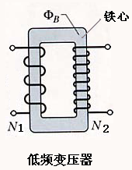
低频功放负载经常是一个变压器，以构成匹配网络实现阻抗变换。
普通变压器依靠铁芯中的公共磁通将初级线圈N1的能量传输到次级线圈N2中。
对于理想变压器来说，应该对所有频率的能量都能同样传输过去，即频带应无限宽。

Slide 16
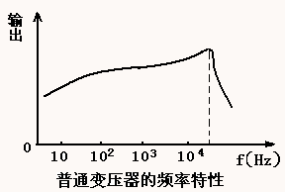
但实际上其频率特性如图所示：
在低频段，因为初级电感不可能无穷大（这是理想变压器的条件），因而频率响应有所下降。
在高频段，由于分布电容与线圈漏电感的影响，在某一频率可能产生串联谐振，频率响应出现峰值；然后随频率的升高，其输出电压因分布电容的旁路作用而迅速下降。即普通的变压器绕组间的分布电容是限制它的工作上限频率的主要因素。
因此，普通铁芯变压器不能用来构成“非调谐宽带网络”。

Slide 17
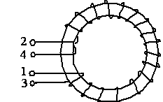
3.3.1传输线变压器
现代通信电路中常用的“非调谐宽带匹配网络”是传输线变压器, 它可使功放的最高频率扩展到几百兆赫甚至上千兆赫, 并能同时覆盖几个倍频程的频带宽度。
即“非调谐宽带网络”是这么一个东东：
传输线变压器是基于传输线原理和变压器原理二者相结合而产生的一种耦合元件。它是将传输线(双绞线、带状线或同轴线等)绕在高导磁率的高频磁芯上构成的。

Slide 18
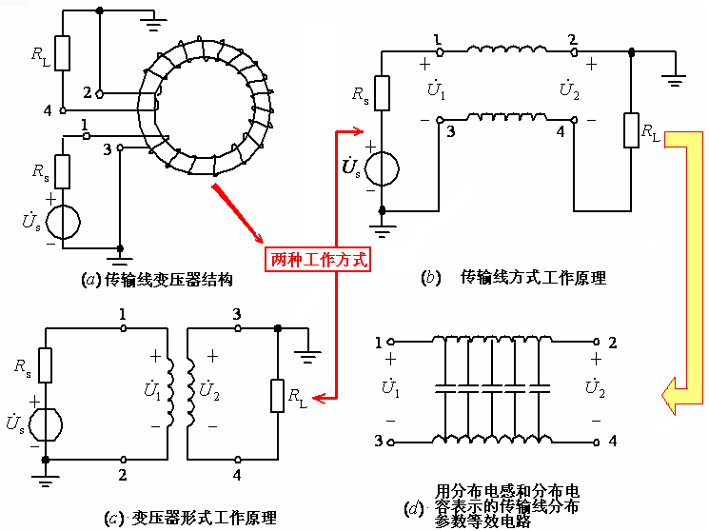
1.宽频带特性
利用下图所示一种简单的1∶1传输线变压器, 可以说明这种特殊变压器能同时扩展上、下限频率的原理。

Slide 19
在低频时,变压器模式起主要作用,初次级线圈之间的能量传输主要依靠线圈的耦合作用。磁芯的导磁率高, 所以虽传输线较短也能获得足够大的初级电感量, 保证了传输线变压器的低频特性较好。
在高频时传输线模式起主要作用,此时初次级线圈之间的能量传输主要依靠线圈之间分布电容的耦合作用。分布电容成为传输线特性阻抗的一个组成部分,故上限频率将不受分布电容的限制。
因而这种变压器可以在很宽的频带（可达几百MHz）范围内获得良好的响应。

Slide 20
小结
宽频带高频功率放大器的负载是传输线变压器, 它可使功放的最高频率扩展到几百兆赫甚至上千兆赫, 并能同时覆盖几个倍频程的频带宽度。
由于无选频滤波性能, 故宽带高频功放只能工作在非线性失真较小的甲类或乙类状态, 效率较低。宽带高频功放是以牺牲效率来换取工作频带的加宽。
宽频带高频功率放大器一般用在发射机的中间各级，但是为了只输出所需的工作频率，发射机末级还要需要调谐放大器。

Slide 21
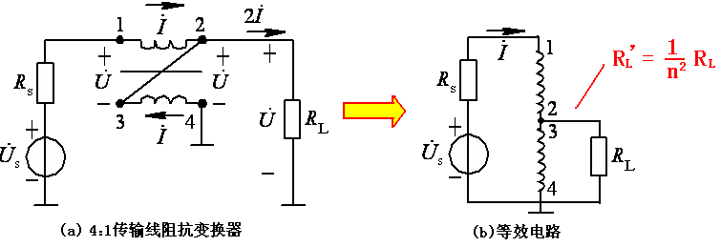
2.阻抗变换特性
与普通变压器一样, 传输线变压器也可以实现阻抗变换, 但由于受结构的限制, 只能实现某些特定阻抗比的变换。
下图给出了一种4∶1传输线阻抗变换器的原理图。

Slide 22
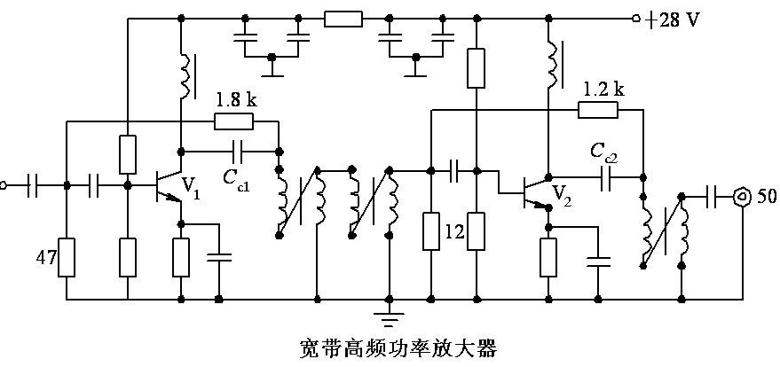
三个传输线变压器均为4∶1阻抗变换器。 前两个级联后作为第一级功放的输出匹配网络, 总阻抗比为16∶1, 使第二级功放的低输入阻抗与第一级功放的高输出阻抗实现匹配。第三个使第二级功放的高输出阻抗与50Ω的负载电阻实现匹配。
电路当中每一级放大都加了电压负反馈，以改善发大器性能；为避免寄生耦合，每一级集电极电源都加了电容滤波。

Slide 23
3.3.2 功率合成电路
利用多个功率放大电路同时对输入信号进行放大, 然后设法将各个功放的输出信号相加, 这样得到的总输出功率可以远远大于单个功放电路的输出功率，这就是功率合成技术。
利用功率合成技术可以获得几百瓦甚至上千瓦的高频输出功率。

Slide 24
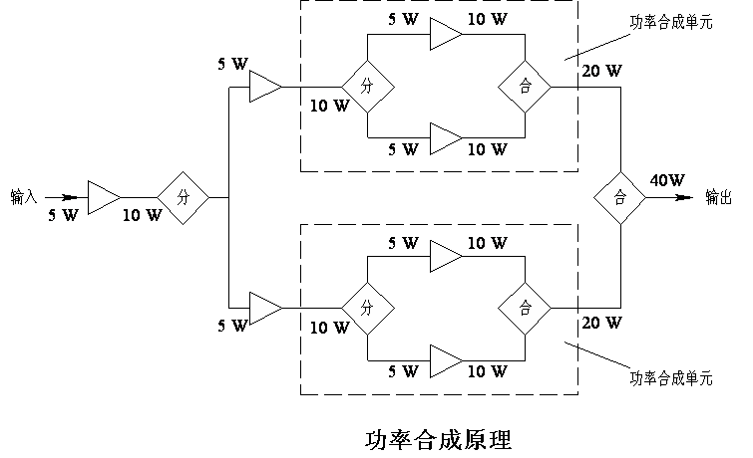
采用7个功率增益为2, 最大输出功率为10 W的高频功放, 利用功率合成技术, 可以获得40W的功率输出。

Slide 25
3.4 集成高频功率放大电路及应用简
在VHF和UHF频段, 已经出现了一些集成高频功率放大器件。这些功放器件体积小, 可靠性高, 外接元件少, 输出功率一般在几瓦至十几瓦之间。日本三菱公司的M57704系列、美国Motorola公司的MHW系列便是其中的代表产品。
表3.4.1列出了Motorola公司集成高频功率放大器MHW系列中部分型号的电特性参数。图3.4.1给出了其中一种型号的外形图。

Slide 26
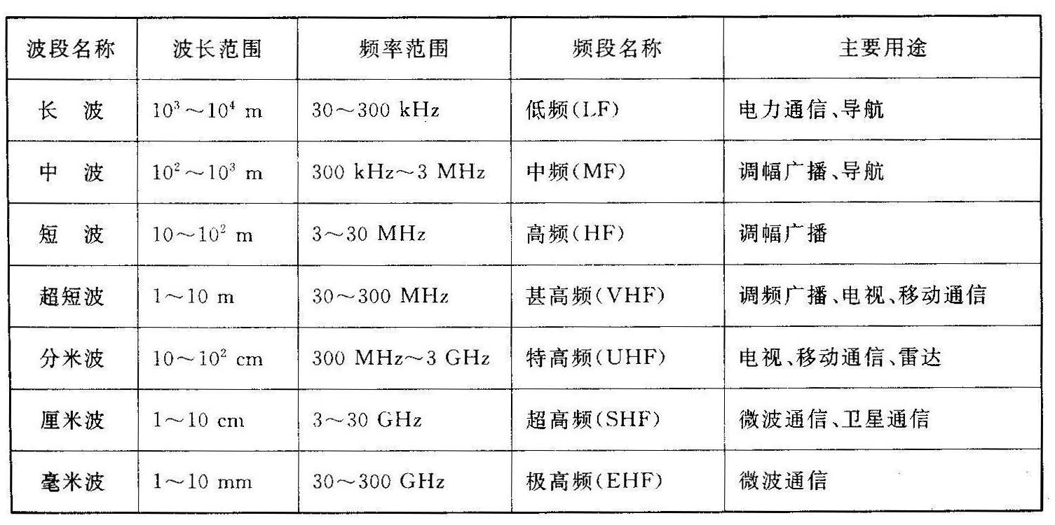
表3.4.1 Motorola公司MHW系列部分功放器件电特性 （T=25 ℃）

Slide 27
三菱公司的M57704系列高频功放是一种厚膜混合集成电路, 同样也包括多个型号, 频率范围为335 MHz～512 MHz(其中M57704H为450 MHz～470 MHz), 可用于频率调制移动通信系统。它的电特性参数为：当U_{CC}=12.5V, P_{in}=0.2W, Z_{o}=Z_{L}=50Ω时, 输出功率P_{o}=13W, 功率增益G_{p}=18.1dB, 效率35%～40%。

Slide 28
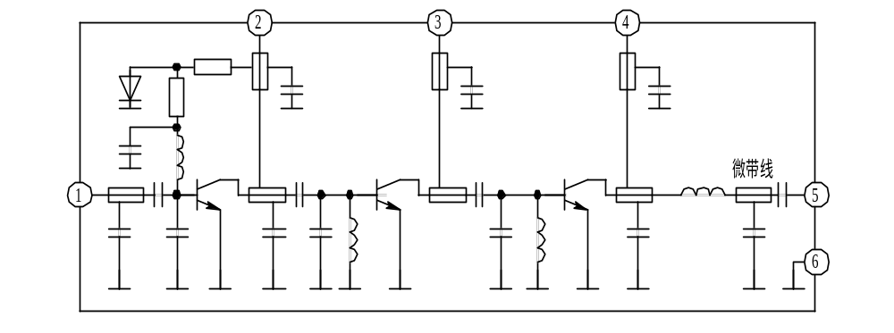
图 3.4.2 M57704系列功放等效电路图

Slide 29
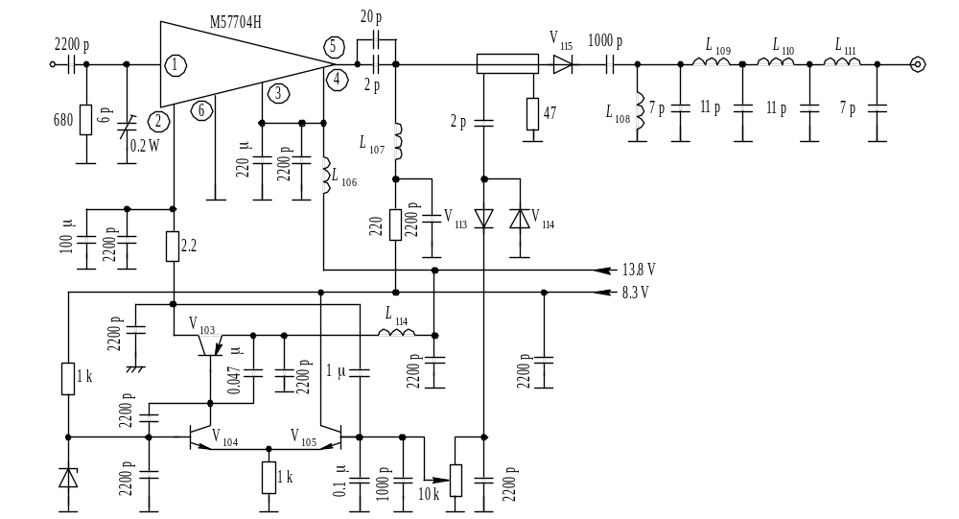
图 3.4.3 TW-42超短波电台发信机高频功放部分电路图

Slide 30
本章总结
本章主要论了高频功率放大器（包括谐振功放、宽带功放）。
高频谐振功率放大电路可以工作在甲类、乙类或丙类状态。相比之下, 丙类谐振功放的输出功率虽不及甲类和乙类大, 但效率高, 节约能源, 所以是高频功放中经常选用的一种电路形式。 
丙类谐振功放效率高的原因在于导通角θ小, 也就是晶体管导通时间短, 集电极功耗减小。但导通角θ越小, 将导致输出功率越小。所以选择合适的θ角, 是丙类谐振功放在兼顾效率和输出功率两个指标时的一个重要考虑。

Slide 31
折线分析法是工程上常用的一种近似方法。 利用折线分析法可以对丙类谐振功放进行性能分析, 得出它的负载特性、 放大特性和调制特性。
丙类谐振功放的输入回路常采用自给负偏压方式, 输出回路有串馈和并馈两种直流馈电方式。为了实现和前后级电路的阻抗匹配, 可以采用LC分立元件、微带线或传输线变压器几种不同形式的匹配网络, 分别适用于不同频段和不同工作状态。 
谐振功放属于窄带功放，宽带高频功放采用非调谐方式, 工作在甲类状态, 采用具有宽频带特性的传输线变压器进行阻抗匹配, 并可利用功率合成技术增大输出功率。

Slide 32
第4章 正弦波振荡器
主要内容和要求：
1.掌握反馈振荡过程和三个条件；
2.掌握三点式振荡器、晶体振荡器的电路组成、工作原理和性能特点；
3.了解互感耦合振荡器的原理；
4.了解频率稳定度的概念。

Slide 33
第4章 正弦波振荡器
４.１ 概述
４.２ 反馈振荡原理
４.３ LC振荡器
４.４ 晶体振荡器
４.５ 压控振荡器
４.６ 集成电路振荡器
４.７实例介绍
４.８章末小结

Slide 34
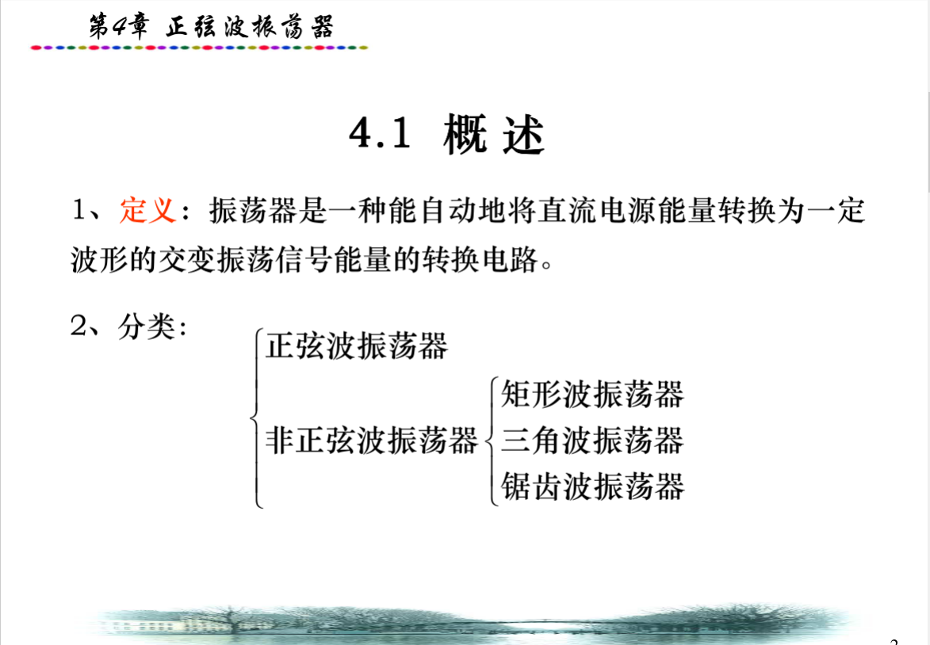

Slide 35
